Slide 1
EST-100配套实验课件
实验四 光纤认证测试

Slide 2
思路和方法
查看项目施工区域平面图，确定主干光缆分布，确定光纤链路构成分段情况。
首先查看光纤配线架接口类型、室内室外、光纤类型、熔接情况等信息，确定光纤链路点位，判断测试方法、测试波长，根据链路两端情况，选择测试模型，并设置参考；
再根据设计施工要求，选择合适的测试标准，配置仪器的熔接点和连接器数量或其他参数，然后连接测试链路，执行测试，生成报告。

Slide 3
确定现场光纤布线情况
1.确定光纤链路点位路由
2.确定测试方法
  光纤测试方法分两种，一级测试和二级测试
一级测试测试内容包括：
（1）验证电缆长度
（2）验证极性
（3）衰减
二级测试测试内容包括：
（1）验证电缆长度
（2）验证极性
（3）衰减
（4）OTDR曲线和事件

Slide 4
3.确定测试光纤类型和波长
  光纤分不同类型，单模分为OS1(或OS1a),OS2，多模分为OM1,OM2,OM3,OM4,OM5。
  （1）根据套管和喷码确定光纤类型
  （2）根据跳线颜色确定光纤类型

Slide 5
选择测试方法执行测试
1.确定链路模型
光纤存在三种被测模型。
（1）永久链路，两端都是连接器（耦合器）
（2）半链路，一端为连接器（耦合器），一端为连接头
（3）通道链路(最简结构就是跳线直连)，一般情况下其两端均为连接头

Slide 6
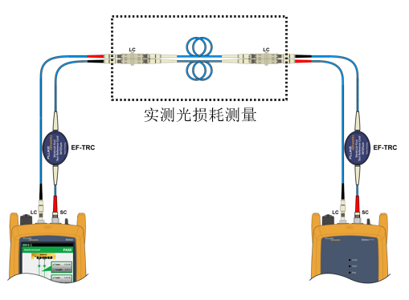
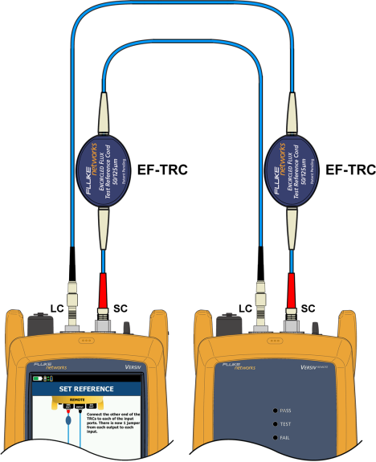
2.进行参考设置
基于三种被测模型，对应三种不同的参考跳线参考设置方法
一跳线法

Slide 7
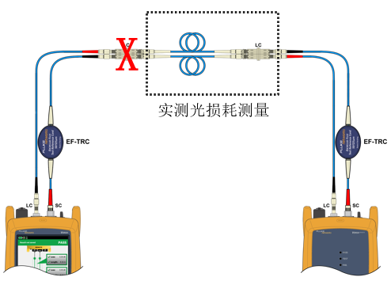
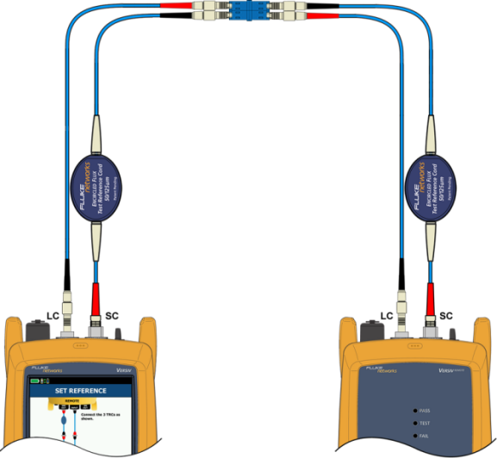
二跳线法

Slide 8
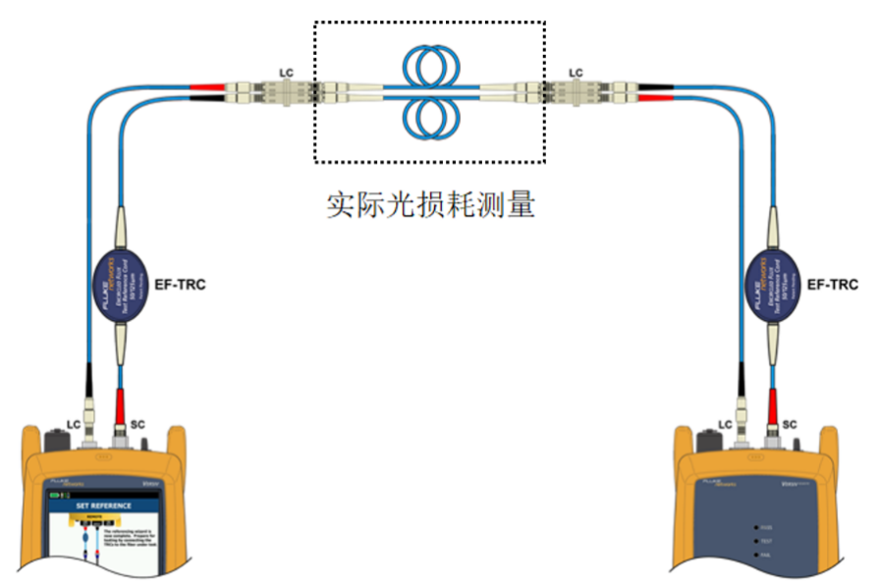
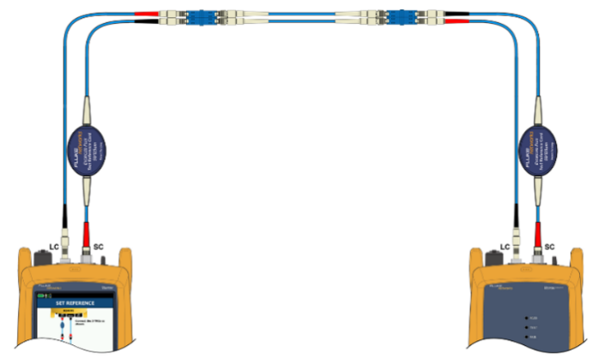
三跳线法

Slide 9
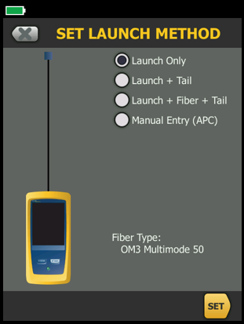
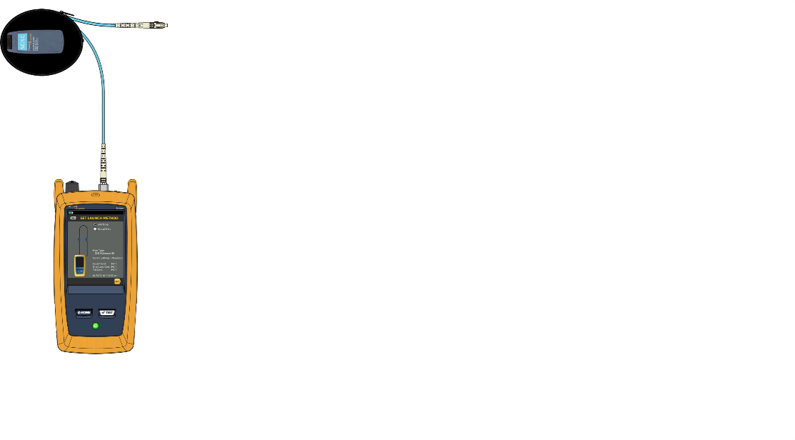
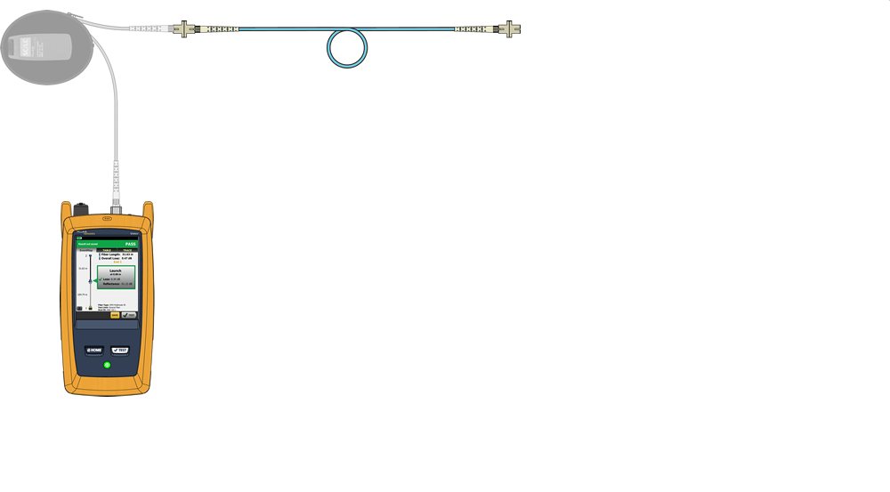
OTDR测试也分三种测试模型，对应三种不同的发射光纤补偿方法
（1）仅发射光纤补偿

Slide 10

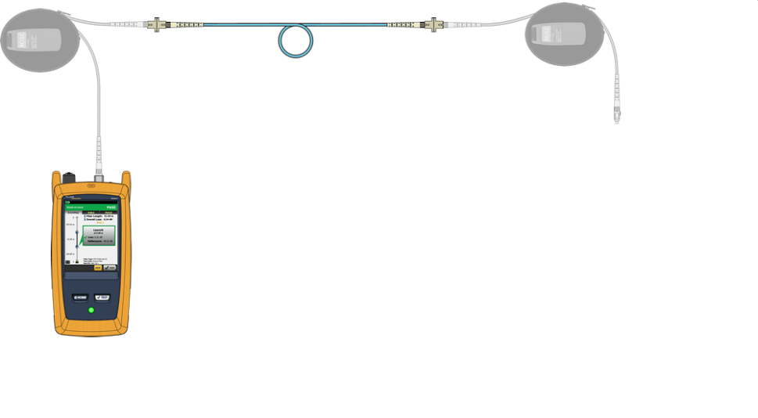
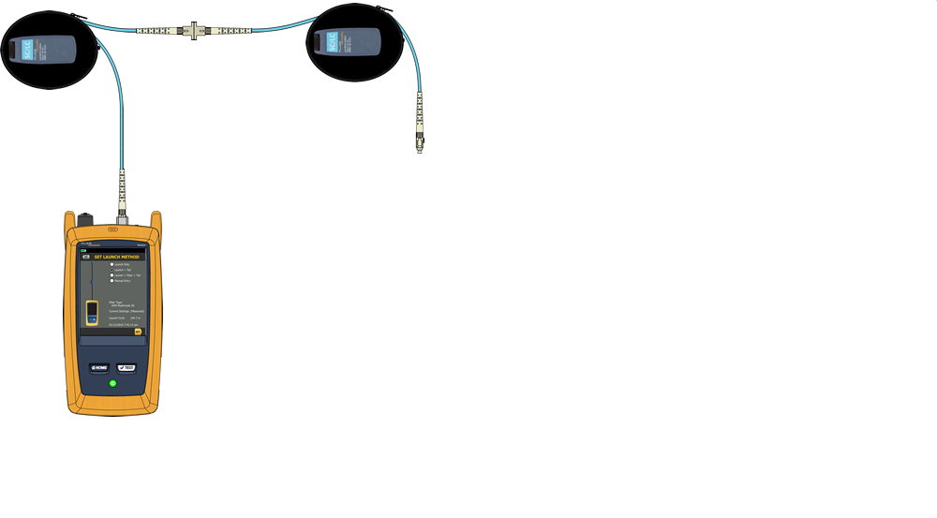
（2）发射+接收光纤补偿

Slide 11
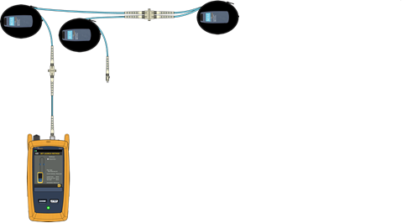
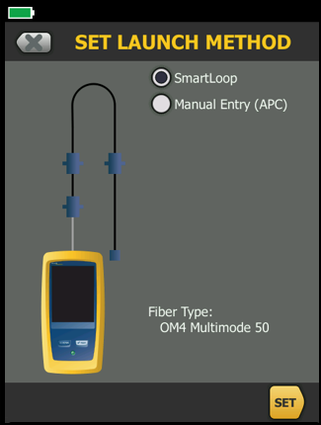
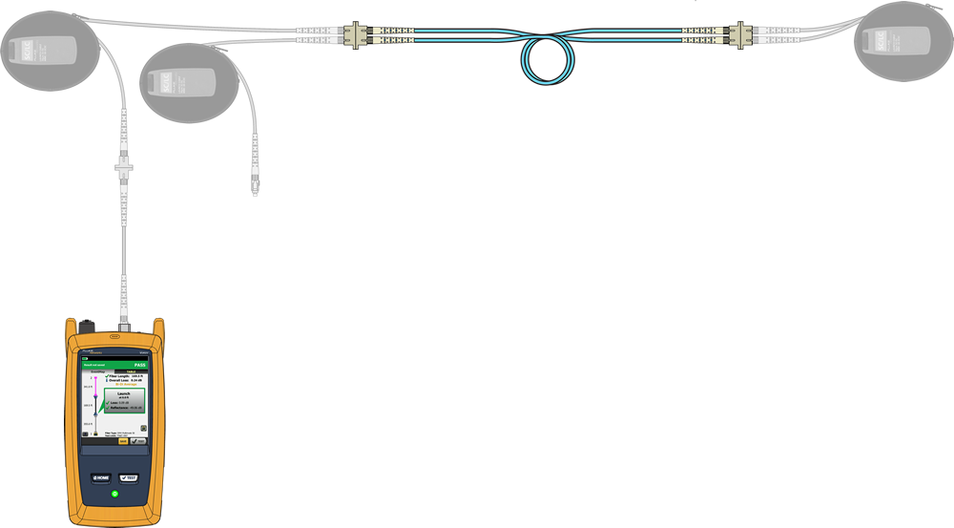
（3）双向测试光纤补偿

Slide 12
3.确定链路测试标准
确定光纤测试标准，可以选择ANSI/TIA-568或ISO 11801的相关标准，并根据设计点位信息，确认连接器和熔接点数量。

Slide 13
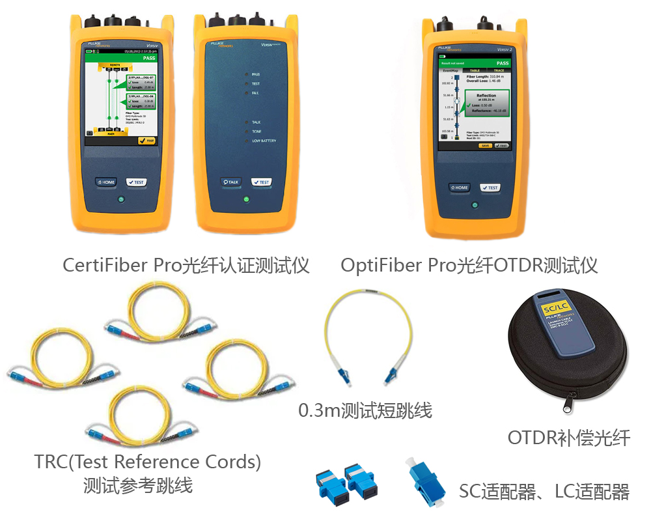
相关设备和附件
（1）福禄克网络 CertiFiber Pro光纤认证测试仪 x 1
（2）福禄克网络 OptiFiber Pro光纤OTDR测试仪 x 1
（3）TRC(Test Reference Cords)测试参考跳线 x 若干
（4）OTDR补偿光纤 x 若干
（5）0.3m测试短跳线 x 若干
（6）SC适配器、LC适配器 x 若干

Slide 14
任务一
使用测试仪选择光纤验收标准进行测试

Slide 15
注意事项:
（1）如测试中仪器检测到光纤中有活动光，请立即断开光纤和测试仪的连接；
（2）如测试中被测链路端口或连接头有损坏，请勿强行与测试仪进行连接；
（3）如测试仪亏电，请充电后再使用；
（4）测试需要按照训练活动的测试步骤，逐步执行，对于生成的测试结果，及时存储报告，随时了解通过率百分比情况。
（5）测试中可能会遇到各种无法测试或测试数据异常的情形，需要重新连接被测链路，紧固连接器，清洁被测链路等操作后，再继续进行测试。

Slide 16
1.测试仪准备
（1）选择福禄克网络公司的CertiFiber Pro测试仪，包括主机、远端和光纤附件。

Slide 17
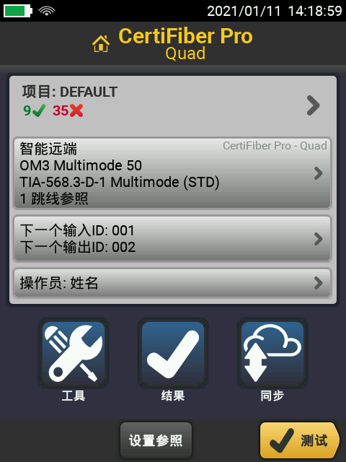
2.新建测试项目
新建一个测试项目，按①-⑫所示步骤，标准选择OS2 TIA-568.3-D-1 Singlemode OSP（STD）
步骤①：在主界面选择第二栏

Slide 18
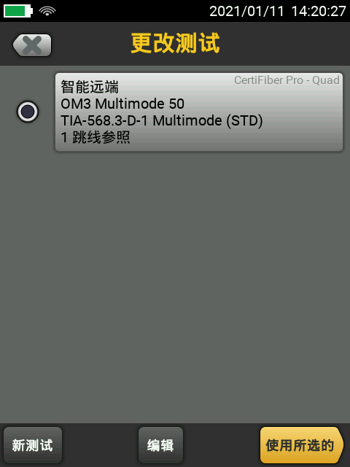
2.新建测试项目
新建一个测试项目，按①-⑫所示步骤，标准选择OS2 TIA-568.3-D-1 Singlemode OSP（STD）
步骤②：选择 “新测试”

Slide 19
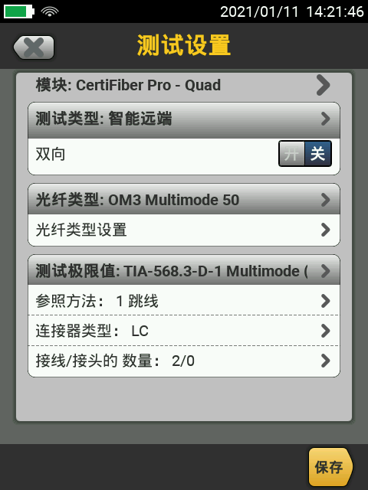
2.新建测试项目
新建一个测试项目，按①-⑫所示步骤，标准选择OS2 TIA-568.3-D-1 Singlemode OSP（STD）
步骤③：进入配置界面

Slide 20
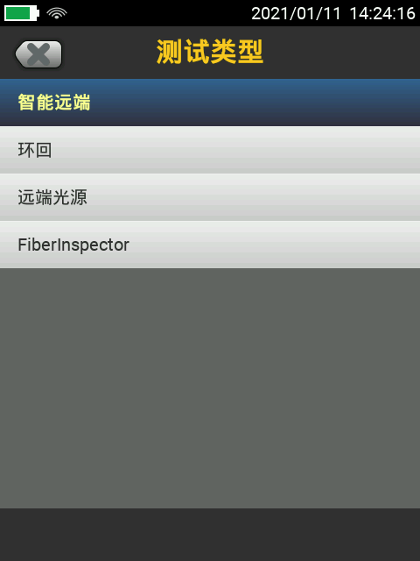
2.新建测试项目
新建一个测试项目，按①-⑫所示步骤，标准选择OS2 TIA-568.3-D-1 Singlemode OSP（STD）
步骤④：选择测试类型：智能远端

Slide 21
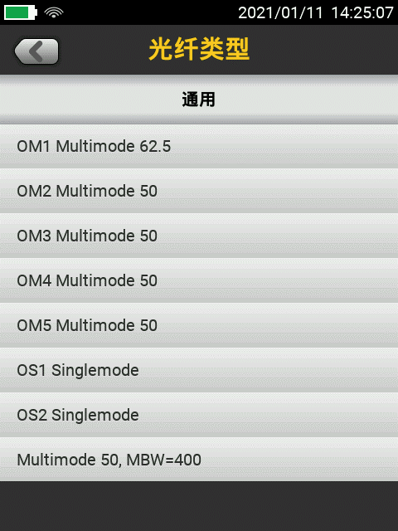
2.新建测试项目
新建一个测试项目，按①-⑫所示步骤，标准选择OS2 TIA-568.3-D-1 Singlemode OSP（STD）
步骤⑤：选择光纤类型项

Slide 22
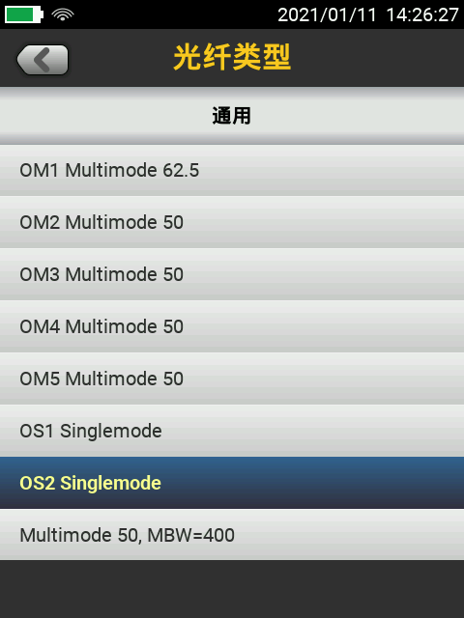
2.新建测试项目
新建一个测试项目，按①-⑫所示步骤，标准选择OS2 TIA-568.3-D-1 Singlemode OSP（STD）
步骤⑥：选择光纤类型

Slide 23
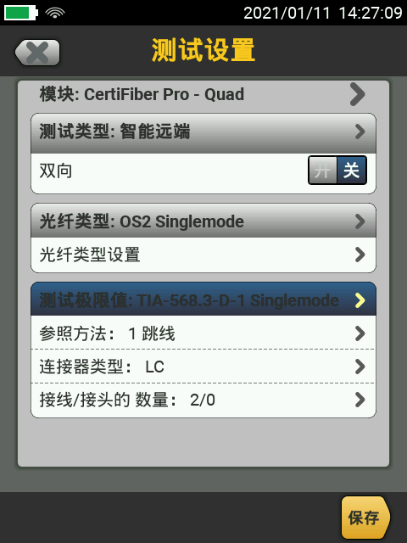
2.新建测试项目
新建一个测试项目，按①-⑫所示步骤，标准选择OS2 TIA-568.3-D-1 Singlemode OSP（STD）
步骤⑦：选择测试极限值项

Slide 24
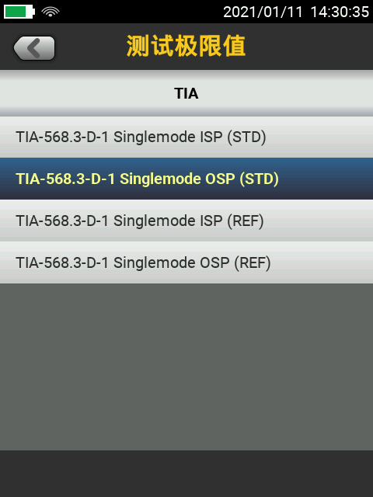
2.新建测试项目
新建一个测试项目，按①-⑫所示步骤，标准选择OS2 TIA-568.3-D-1 Singlemode OSP（STD）
步骤⑧：选择测试极限值

Slide 25
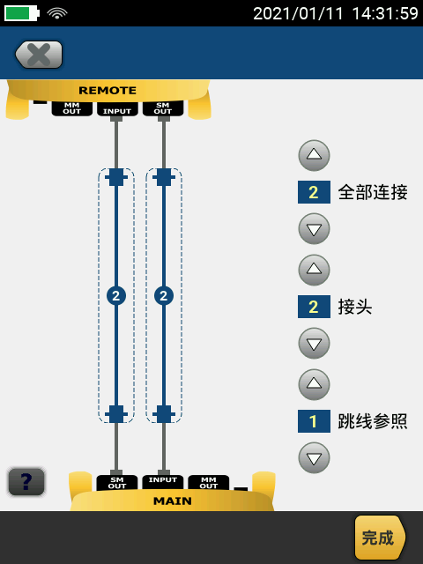
2.新建测试项目
新建一个测试项目，按①-⑫所示步骤，标准选择OS2 TIA-568.3-D-1 Singlemode OSP（STD）
步骤⑨：选择参考值方法，设置连接器
和熔接点数量

Slide 26
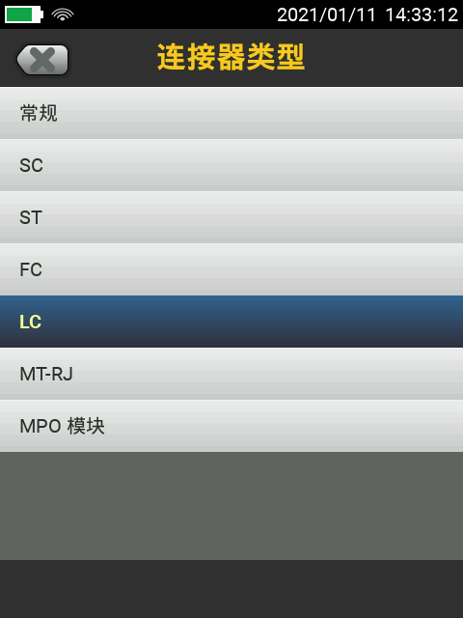
2.新建测试项目
新建一个测试项目，按①-⑫所示步骤，标准选择OS2 TIA-568.3-D-1 Singlemode OSP（STD）
步骤⑩：选择连接器类型

Slide 27
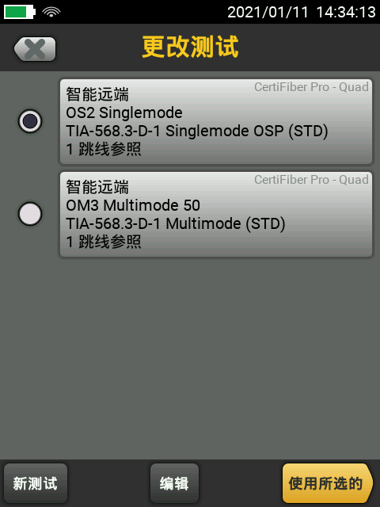
2.新建测试项目
新建一个测试项目，按①-⑫所示步骤，标准选择OS2 TIA-568.3-D-1 Singlemode OSP（STD）
步骤⑪：选中 “使用所选的”

Slide 28
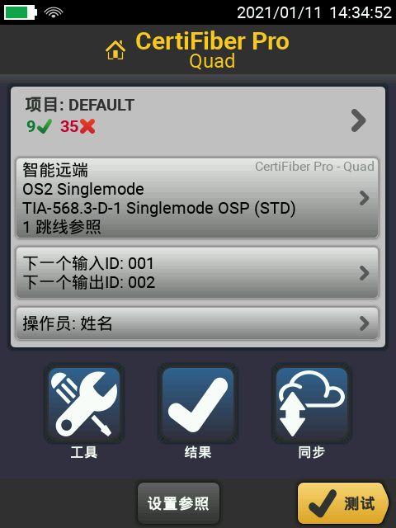
2.新建测试项目
新建一个测试项目，按①-⑫所示步骤，标准选择OS2 TIA-568.3-D-1 Singlemode OSP（STD）
步骤⑫：完成光纤测试标准选择

Slide 29
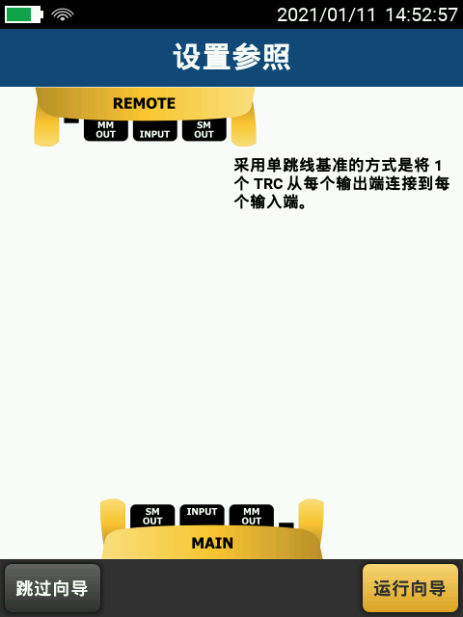
3.设置参考执行测试
（1）按①-⑥所示步骤，按图连接参考跳线，设置参照，并接入被测链路，进行测试。
步骤①：运行向导

Slide 30
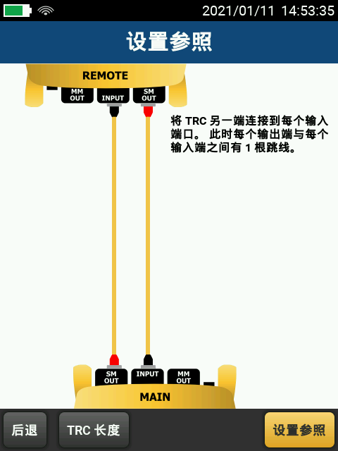
3.设置参考执行测试
（1）按①-⑥所示步骤，按图连接参考跳线，设置参照，并接入被测链路，进行测试。
步骤②：连接测试跳线，
如果跳线有黑红标识，注意跳线
两头连接

Slide 31
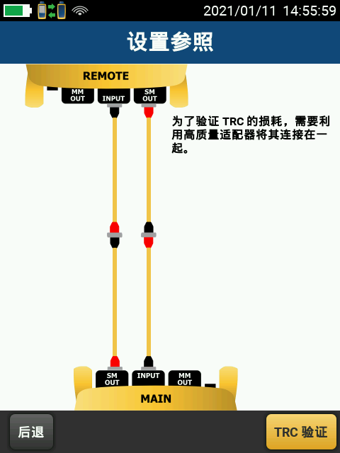
3.设置参考执行测试
（1）按①-⑥所示步骤，按图连接参考跳线，设置参照，并接入被测链路，进行测试。
步骤③：接入两根新跳线做
TRC验证，确保新接入跳线损耗
小于测试最低要求

Slide 32
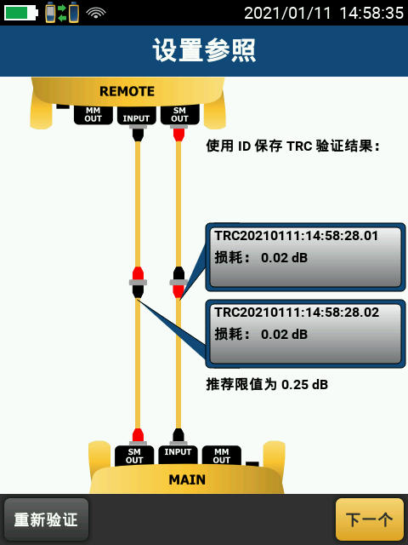
3.设置参考执行测试
（1）按①-⑥所示步骤，按图连接参考跳线，设置参照，并接入被测链路，进行测试。
步骤④：进行测试参考跳线
TRC验证

Slide 33
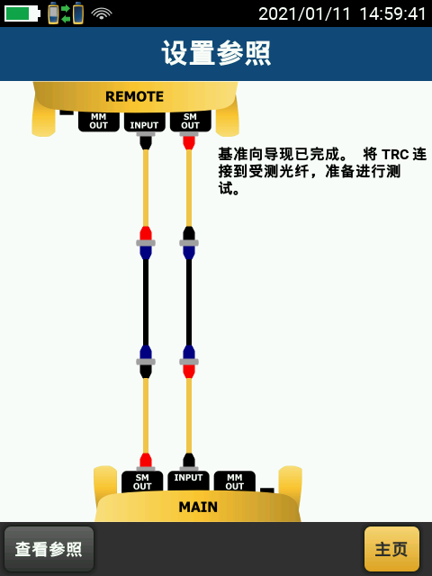
3.设置参考执行测试
（1）按①-⑥所示步骤，按图连接参考跳线，设置参照，并接入被测链路，进行测试。
步骤⑤：接入被测链路

Slide 34
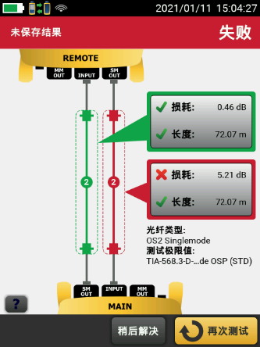
3.设置参考执行测试
（1）按①-⑥所示步骤，按图连接参考跳线，设置参照，并接入被测链路，进行测试。
步骤⑥：测试被测链路

Slide 35
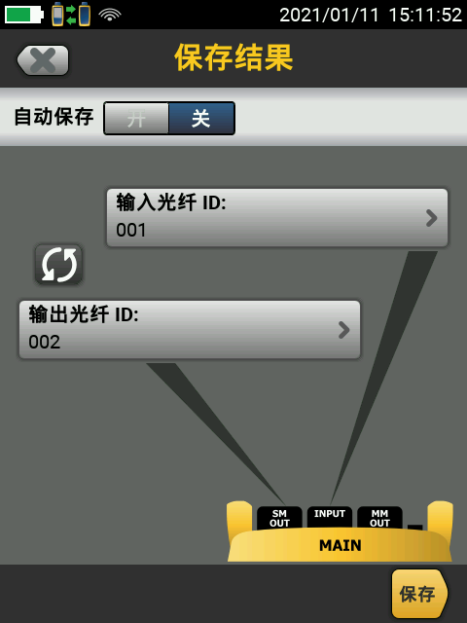
3.设置参考执行测试
（2）测试完成后，按照①-③所示步骤，设置名称，获得测试结果，存储报告，
并查看测试结果。
步骤①：设置名称，保存结果。
如果收发方向命名反了，则点击
互换名称按键

Slide 36
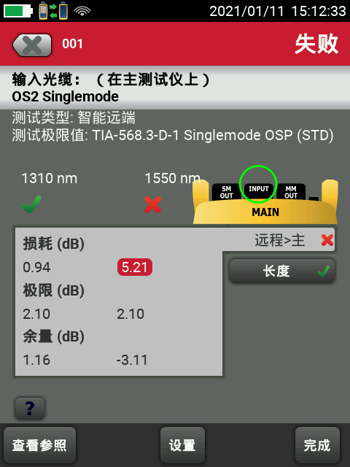
3.设置参考执行测试
（2）测试完成后，按照①-③所示步骤，设置名称，获得测试结果，存储报告，
并查看测试结果。
步骤②：查看失败测试结果（如有）

Slide 37
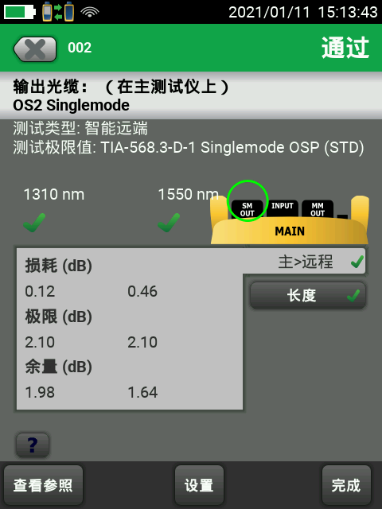
3.设置参考执行测试
（2）测试完成后，按照①-③所示步骤，设置名称，获得测试结果，存储报告，
并查看测试结果。
步骤③：查看成功测试结果（如有）

Slide 38
任务二
使用OTDR测试仪进行光纤测试

Slide 39
注意事项：
（1）如测试中仪器检测到光纤中有活动光，请立即断开光纤和测试仪的连接；
（2）如测试中被测链路端口或连接头有损坏，请勿强行与测试仪进行连接；
（3）如测试仪亏电，请充电后再使用；

Slide 40
操作要领
1.测试仪准备
（1）选择福禄克网络公司的OptiFiber Pro测试仪，包括主机和光纤附件。
（2）开机，预热5分钟。

Slide 41
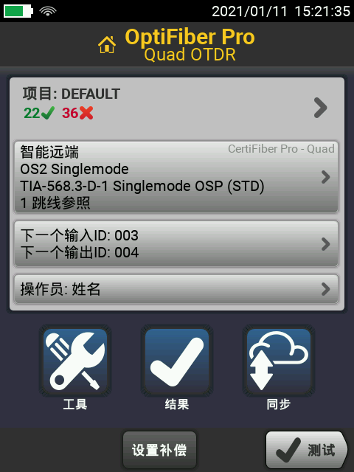
2.新建测试项目
（1）新建一个测试项目，按①-⑨所示步骤，标准选择OS2 ANSI/TIA-568.3-D-1 RL=35dB
步骤①：在主界面选择第二栏”

Slide 42

2.新建测试项目
（1）新建一个测试项目，按①-⑨所示步骤，标准选择OS2 ANSI/TIA-568.3-D-1 RL=35dB
步骤②：选择 “新测试”

Slide 43
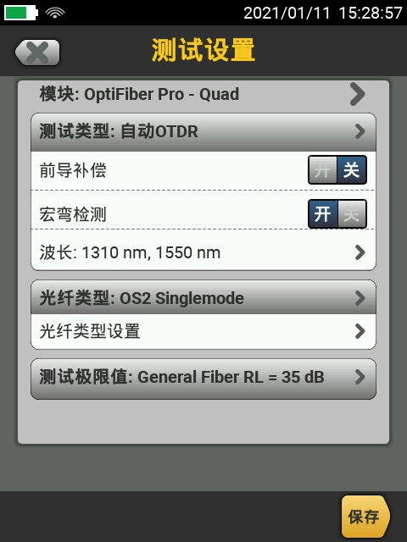
2.新建测试项目
（1）新建一个测试项目，按①-⑨所示步骤，标准选择OS2 ANSI/TIA-568.3-D-1 RL=35dB
步骤③：进入配置界面

Slide 44
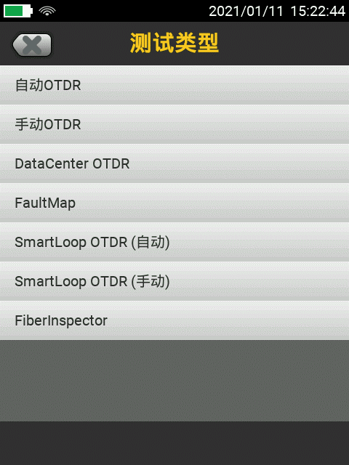
2.新建测试项目
（1）新建一个测试项目，按①-⑨所示步骤，标准选择OS2 ANSI/TIA-568.3-D-1 RL=35dB
步骤④：选择测试类型：自动OTDR

Slide 45
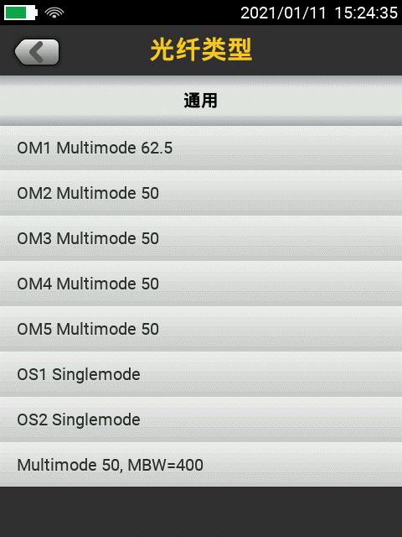
2.新建测试项目
（1）新建一个测试项目，按①-⑨所示步骤，标准选择OS2 ANSI/TIA-568.3-D-1 RL=35dB
步骤⑤：选中光纤类型，进入光纤
类型列表

Slide 46
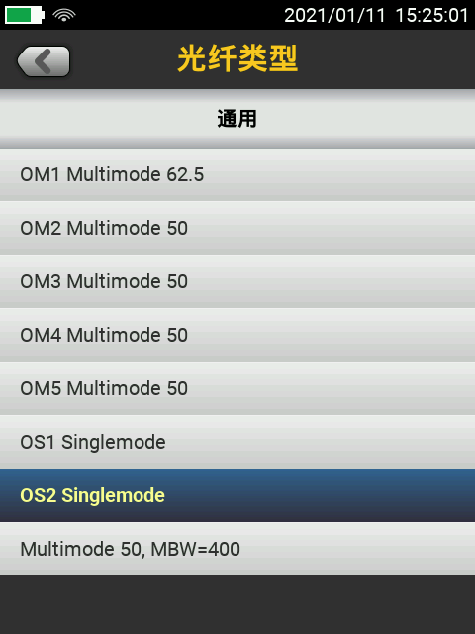
2.新建测试项目
（1）新建一个测试项目，按①-⑨所示步骤，标准选择OS2 ANSI/TIA-568.3-D-1 RL=35dB
步骤⑥：选择光纤类型，本任务中
为OS2 Singlemode

Slide 47
2.新建测试项目
（1）新建一个测试项目，按①-⑨所示步骤，标准选择OS2 ANSI/TIA-568.3-D-1 RL=35dB
步骤⑦：选中测试极限值项

Slide 48
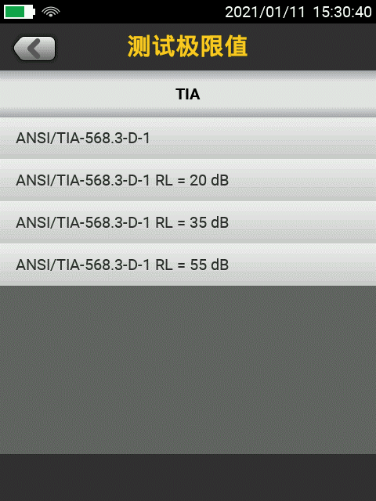
2.新建测试项目
（1）新建一个测试项目，按①-⑨所示步骤，标准选择OS2 ANSI/TIA-568.3-D-1 RL=35dB
步骤⑧：选择测试极限值

Slide 49
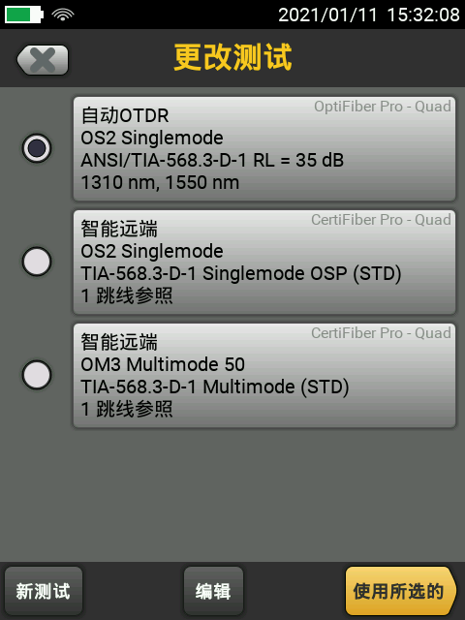
2.新建测试项目
（1）新建一个测试项目，按①-⑨所示步骤，标准选择OS2 ANSI/TIA-568.3-D-1 RL=35dB
步骤⑨：选中 “使用所选的”

Slide 50
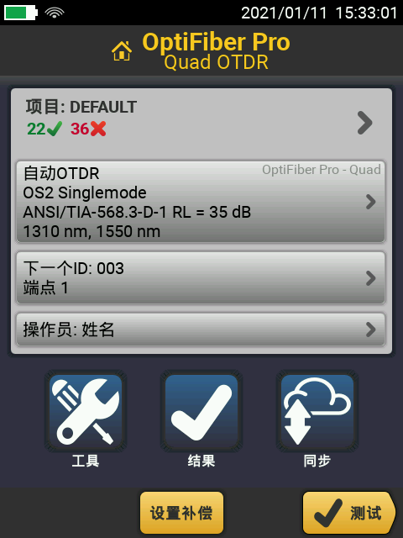
3.设置补偿执行测试
（1）测试仪端口接入补偿光纤，按照①-⑥所示步骤，设置完补偿后，接入被测链路，并进行测试。
步骤①：选择设置补偿

Slide 51
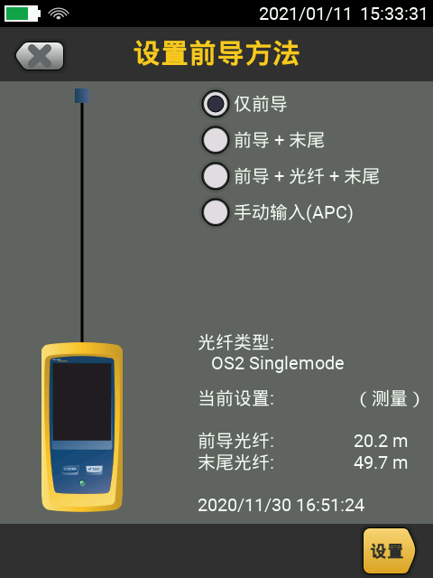
3.设置补偿执行测试
（1）测试仪端口接入补偿光纤，按照①-⑥所示步骤，设置完补偿后，接入被测链路，并进行测试。
步骤②：设置仅前导

Slide 52
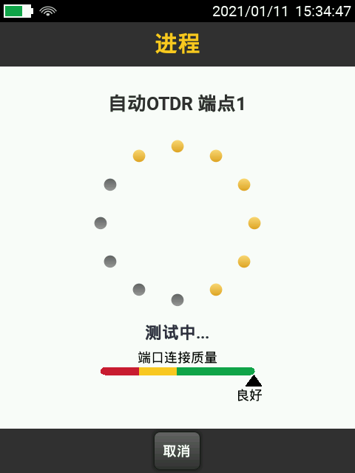
3.设置补偿执行测试
（1）测试仪端口接入补偿光纤，按照①-⑥所示步骤，设置完补偿后，接入被测链路，并进行测试。
步骤③：设置补偿

Slide 53
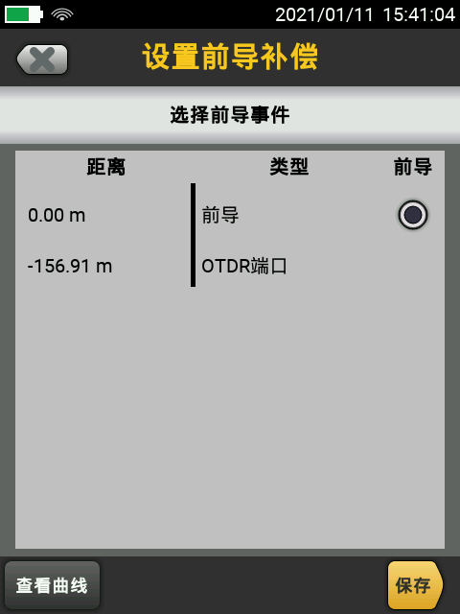
3.设置补偿执行测试
（1）测试仪端口接入补偿光纤，按照①-⑥所示步骤，设置完补偿后，接入被测链路，并进行测试。
步骤④：设置补偿成功后，保存

Slide 54
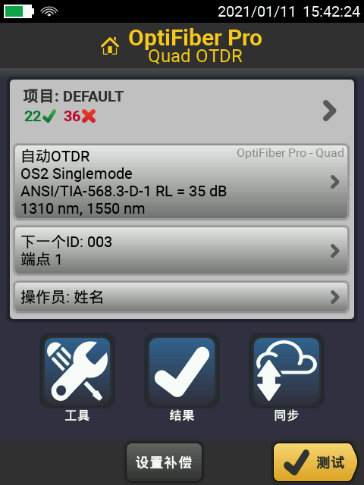
3.设置补偿执行测试
（1）测试仪端口接入补偿光纤，按照①-⑥所示步骤，设置完补偿后，接入被测链路，并进行测试。
步骤⑤：返回主界面，确认设置补偿
提示已变灰色

Slide 55
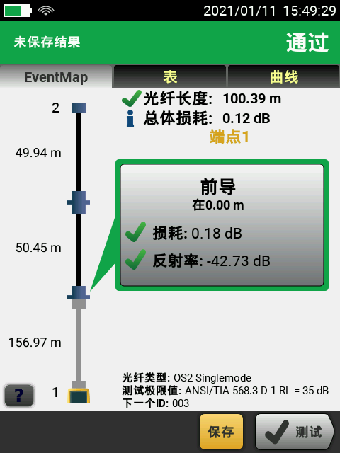
3.设置补偿执行测试
（1）测试仪端口接入补偿光纤，按照①-⑥所示步骤，设置完补偿后，接入被测链路，并进行测试。
步骤⑥：接入被测光纤，按下测试，
得到测试结果

Slide 56
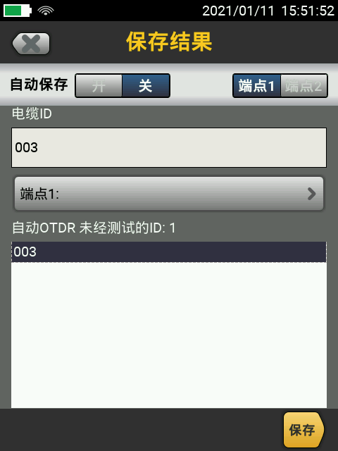
3.设置补偿执行测试
（2）测试完成后，按照①-③所示步骤，设置名称，获得测试结果，存储报告，并查看测试结果。
步骤①：设置名称，保存结果

Slide 57

3.设置补偿执行测试
（2）测试完成后，按照①-③所示步骤，设置名称，获得测试结果，存储报告，并查看测试结果。
步骤②：保存完成（左上角确认
名称已生效）

Slide 58

3.设置补偿执行测试
（2）测试完成后，按照①-③所示步骤，设置名称，获得测试结果，存储报告，并查看测试结果。
步骤③：查看结果，1310nm和
1550nm详情

Slide 59


3.设置补偿执行测试
（3）当测试结果以相同名字命名时，测试仪会将一级测试报告和OTDR报告合并成二级测试报告。

Slide 60
3.设置补偿执行测试
（4）继续寻找下一条链路的进行测试，直至整个系统所有光纤信息点测试完成。

Slide 61
任务三
导出测试报告

Slide 62
本章需要结合Linkware报告管理软件
注意事项
（1）确保测试仪处于平稳位置，不易摔落，再连接数据线，进行报告导出操作；
（2）如测试仪亏电，请充电后再使用；

Slide 63

【操作要领】
1.在PC电脑上安装福禄克最新版本的 LinkWare PC 软件。
2.打开测试仪并启动PC电脑上的 LinkWare PC软件。
3.使用随机附带的 USB 数据线将测试仪上的 Micro USB 端口连接到PC上的 A 型 USB 端口。
4.在 LinkWare PC工具栏中单击 。随后选择一个产品从一台测试仪进行导入。

Slide 64

5.在 LinkWare PC中的导入对话框中，选择要导入的结果和保存的位置。
导入数据，如图，然后保存原始数据（flw）格式，并生成pdf报告。

Slide 65

导入的测试数据

Slide 66
谢谢
欢迎提宝贵建议：pankaien@163.com

